Slide 1
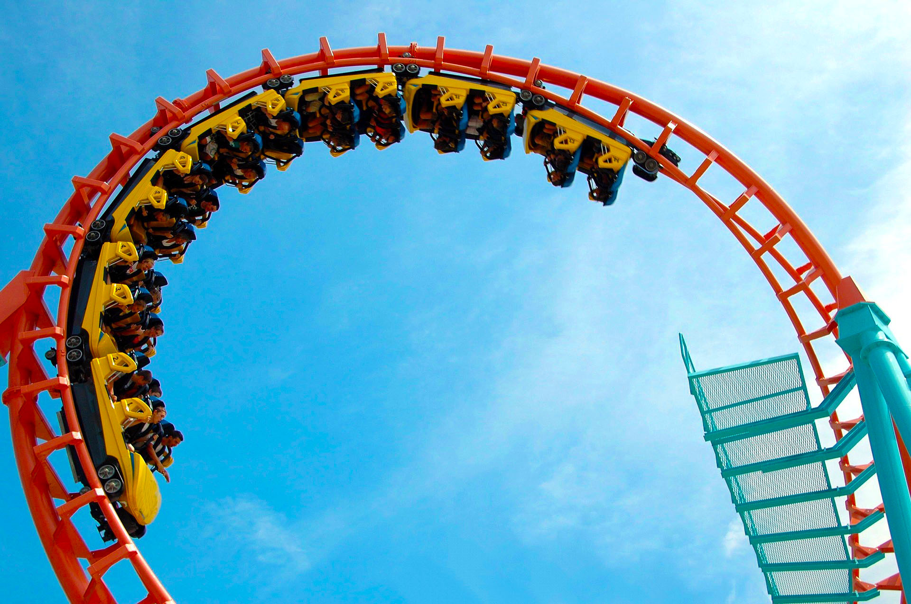


第十一章 功和机械能
功 率
第二节
优翼理综学科号

Slide 2

观察与思考
观察对比：
他们爬相同的楼梯时，做功相等吗？做功的快慢一样吗？

Slide 3
学习目标
01
知道功率的概念及物理意义。(重点)
02
掌握功率的定义式、推导式及单位。(重点)
03
会用功率公式进行简单计算。(重点)
04
了解功率在实际生活中的应用。

Slide 4

怎样比较做功快慢
蛋蛋和球球用铁锹挖土，蛋蛋30s做功600J,球球10s做功600J。
问哪位同学做功比较多，哪位同学做功比较快？为什么？
做一样多的功，所用时间不同。
方法一：W_{甲}=W_{乙}时，用时间短的则做功快；

Slide 5
蛋蛋和球球用铁锹挖土，蛋蛋10s做功200J,球球10s做功600J。
问哪位同学做功比较多，哪位同学做功比较快？为什么？
在相同的时间内，做功多少不一样。
方法二：t_{甲}= t_{乙}时，做功多的则做功快。

Slide 6
蛋蛋和球球用铁锹挖土，蛋蛋30s做功600J,球球10s做功300J。
问哪位同学做功比较多，哪位同学做功比较快？为什么？
时间和做功都不相同
方法三：比较单位时间内做功的多少

Slide 7
例
甲、乙、丙三位同学分别搬砖到二楼，每块砖物重为10 N，楼高为 3 m，他们搬砖的数量和所用的时间如下表：
 | 甲 | 乙 | 丙
砖数（块） | 20 | 20 | 15
做功（J）
时间（min） | 10 | 20 | 20
600
600
450
甲、乙、丙做功分别是多少？
应选取同一标准
进行比较
甲、乙、丙做功谁最快？谁最慢？

Slide 8
比较做功快慢的一般方法
选取时间为标准进行比较
所做的功
功与做功时间的比表示物体做功的快慢
时间
 | 甲 | 乙 | 丙
砖数（块） | 20 | 20 | 15
做功（J）
时间（min） | 10 | 20 | 20
600
600
450
功
(J/min)
60
30
22.5
做功时间

Slide 9
功率
功 率
功与做功所需时间之比叫做功率。
功率的物理意义
表示物体做功快慢的物理量。
功
W
公 式
功率=
P =
时间
t
国际单位：瓦特 ，符号 W
单 位
常用单位：千瓦 （kW）、兆瓦（MW）
换算关系
1kW=10³W 1W=1J/s

Slide 10
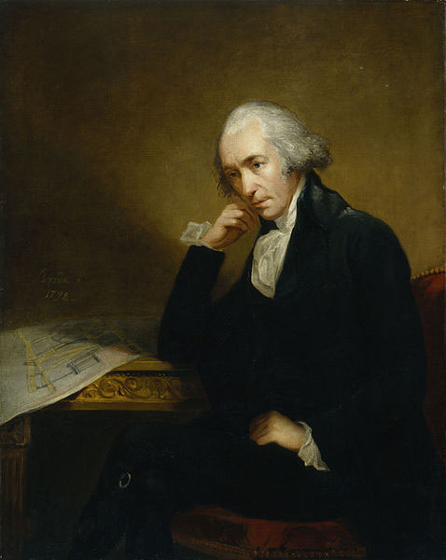
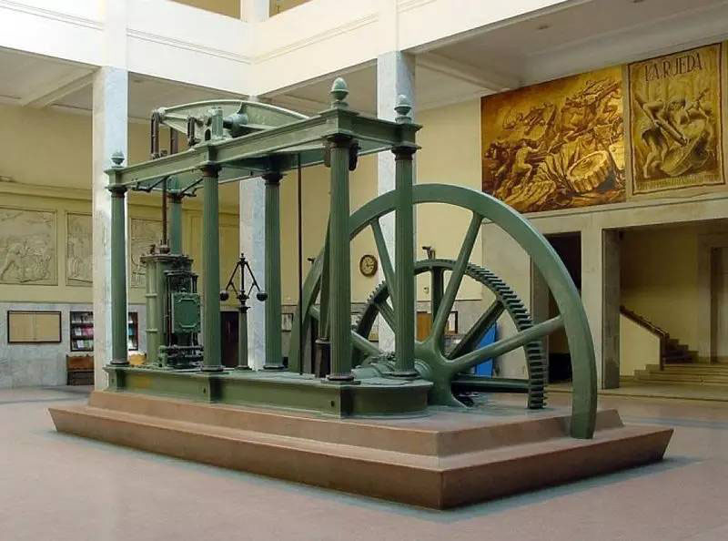
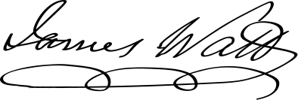
在瓦特之前，已经有纽科门发明的蒸汽机，但是消耗大而效率低，瓦特花了10年时间，研制出精巧实用的新型蒸汽机，由此把英国带入了工业革命。无论是冶金、矿山、纺织还是交通运输，都开始使用蒸汽机来替代人和牲畜，为了纪念瓦特这位伟大的发明家，人们把常用的功率单位定为瓦特，简称瓦。
瓦特蒸汽机
瓦特 James Watt
英国 1736－1819
瓦特的签名

Slide 11
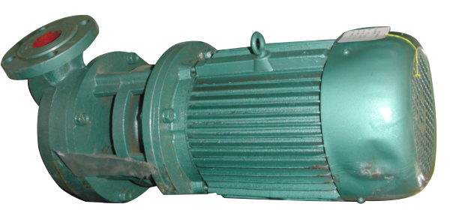
一般机器上都有一个小牌子叫做铭牌，上面标有一些数据，功率是其中的一项。
铭 牌
型 号 | 5C11
流 量 | 52m³ /h
吸 程 | 10m
功 率 | 1.2kW
抽水机
功率1.2kW表示什么物理意义？
表示物体在1s内做功1200J。

Slide 12
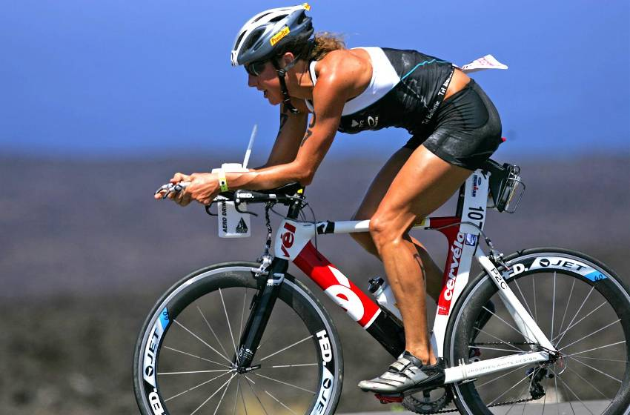
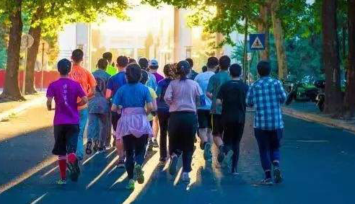
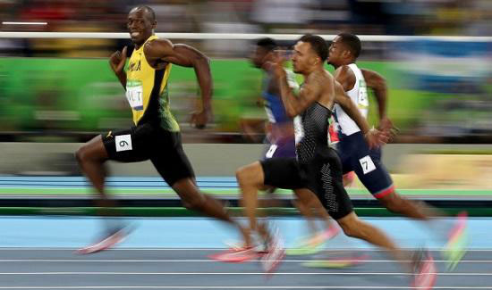
常见的功率
百米飞人的功率可达1 kW
骑车功率约70 W
慢跑功率约几十瓦

Slide 13
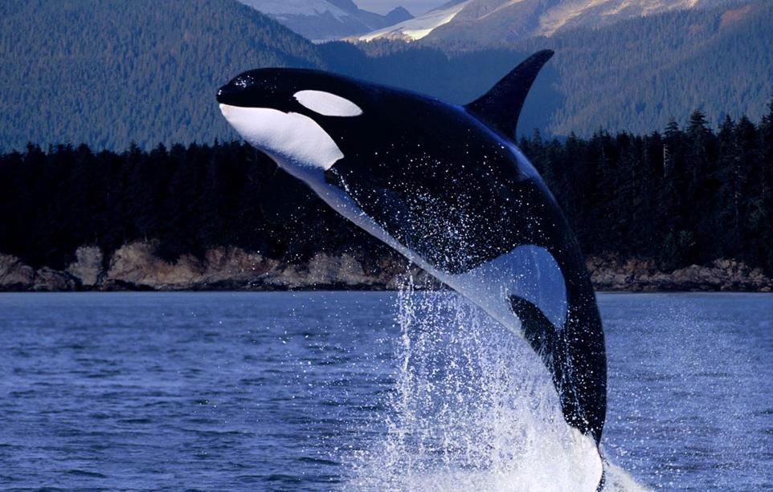
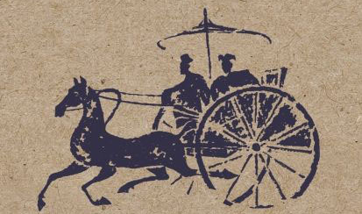
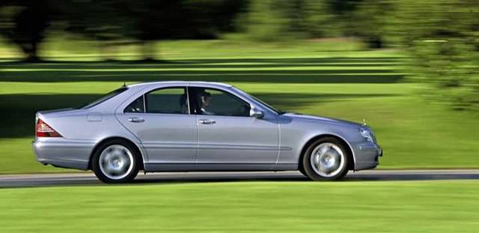
蓝鲸游动时功率约350 kW
马车功率约几百瓦
轿车的功率可达200 kW

Slide 14
例
大石头质量为6 t，起重机的吊钩在15 s 内将大石头匀速提升了 1 m，起重机提升大石头的功率是多少？
解 ：因为起重机匀速，大石头所受的拉力与所受的重力相等，
即F = G = mg = 6×10³ kg×10 N/kg = 6×10⁴ N
石头在拉力方向上移动的距离 s =1m
拉力做的功是W = Fs = 6×10⁴ N ×1 m = 6×10⁴ J
起重机提升大石头的功率是
W
6×10⁴J
P＝
＝
＝
4×10³W
t₁
15s

Slide 15
练一练
山娃家住农村，爷爷想买一台离心式水泵，把水抽到高出水面30m处容积是50m³的储水池中，要求1h能把储水池充满即可。爷爷让山娃算一算需要购买功率至少是多少kW的水泵？可是山娃刚上八年级，你能帮帮他吗？（g=10N/kg)

Slide 16
已知：V= 50m³， ρ＝1×10³kg/m³，
h=30m，t=1h=3600s， g=10N/kg
求：P
解：
m=ρV= 1×10³kg/m³×50m³=5×10⁴kg
G=mg= 5×10⁴kg×10N/kg=5×10⁵N
W=Gh= 5×10⁵N×30m=1.5×10⁷J
W
1.5×10⁷J
P =
=
≈
4200W
=4.2kW
t
3600s
答：水泵的功率应不小于4.2kW。

Slide 17
功率的推导式P=Fv
S
由W = Fs、 可得
v＝
t
W
Fs
P＝
＝
＝
Fv
t
t
F 表示物体受的力，v 表示物体的运动速度。
适用条件：F 与v 在同一条直线上。

Slide 18
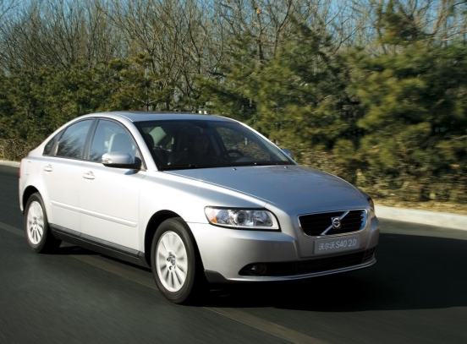
例
故阻力与牵引力二力平衡
在平直公路上匀速行驶的汽车，发动机的实际输出功率为60kW，速度为30m/s，则下列说法中错误的是（ ）
A.汽车受到的牵引力是2000N
B.汽车受到的阻力是2000N
C.牵引力做功是60000J
D.行驶10s牵引力做功6×10⁵J
C
√
√
×
（t 未知）
√
P
60000W
F＝
＝
=2000N
v
30m/s
W = P t =60000W×10s=6×10⁵J

Slide 19
练一练
为什么汽车上坡时，司机经常用换挡的方法减小速度？
机车发动机的功率一般是一定的（保持不变），牵引力的大小和运动速度成反比。减少车辆的速度就会使车辆的牵引力增大；反之，增大车辆的速度就会使车辆的牵引力减小。

Slide 20
课堂小结
功率
功与做功所需时间之比叫做功率
功率
物理意义
表示物体做功快慢的物理量
W
P =
t
功率的表达式
P =Fv

Slide 21
随堂训练
1.判断下面说法是否正确，正确的打√，错误的打×。
（1）机器的功率越大，做功越多。
（2）做功越多的机器，功率就越大。
（3）做功的时间越少，功率就越大。
（4）机器的功率越大，做功越快。
（5）机器运行的速度越大，机械做功越多。
（6）功率小的机械做功可以比功率大的机械做功多。
（7）在动力 F 相同时，机械的速度越大，做功越快。
×
（ ）
×
（ ）
×
（ ）
√
（ ）
×
（ ）
√
（ ）
√
（ ）

Slide 22
2.攀岩运动以其独有的登临高处的征服感吸引了众多爱好者。要测量两名运动员在攀岩时克服重力做功的功率大小，不需要测量的物理量是（ ）
A.运动员的质量 B.攀岩的高度
C.攀岩所用的时间 D.运动员的身高
D
攀岩是克服自身的重力做功，功等于运动员的重力和攀岩高度的乘积。
W
Gh
mgh
P＝
＝
＝
t
t
t

Slide 23
3. 一台电动机用2 min将一辆观光缆车运送到200 m高的山顶，做功1.2×10⁶ J，它的功率是多少？一个质量60 kg的人，从山脚爬到山顶，大约需要20 min，这个人做功的功率大约是多少？
W
1.2×10⁶J
解：
P₁＝
＝
＝
10⁴W
t₁
120s
W
Gh
mgh
60kg×9.8N/kg×200m
P₂＝
＝
＝
＝
t₂
t₂
t₂
1200s
＝
98W

Slide 24
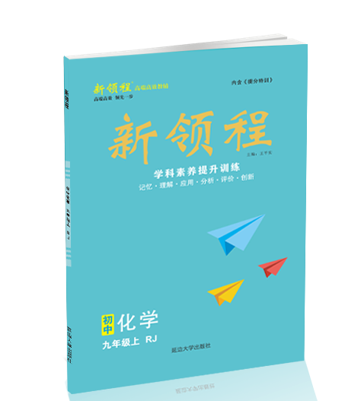

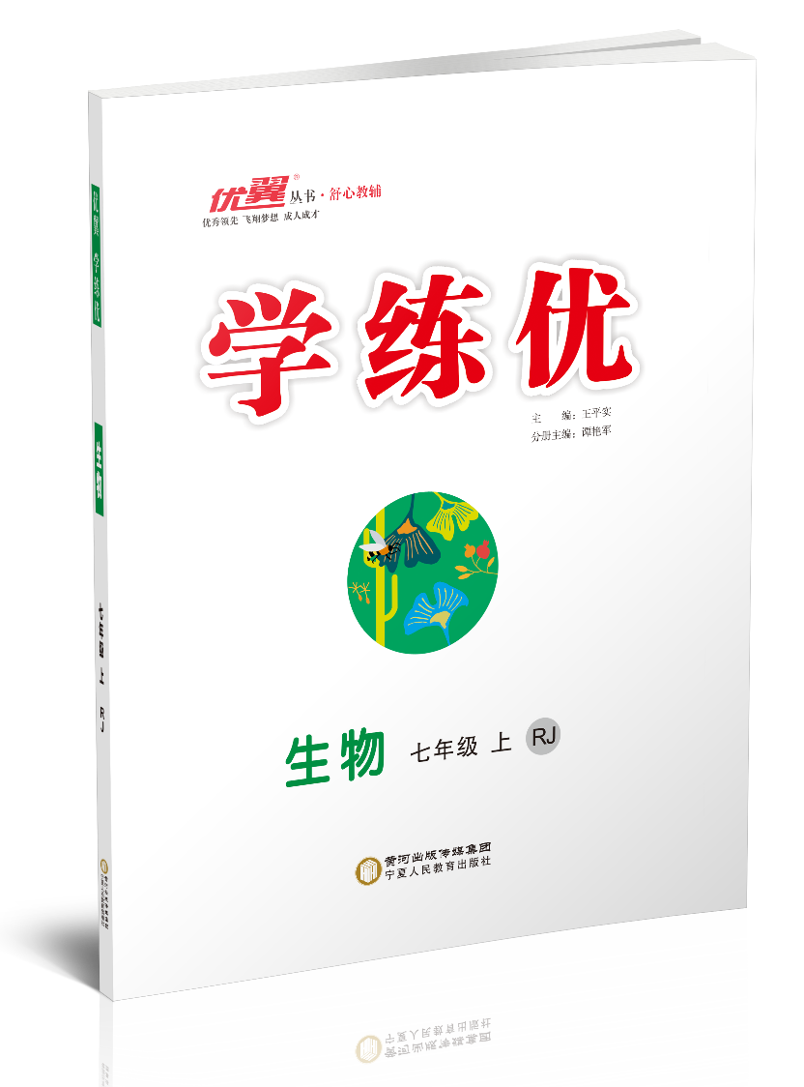
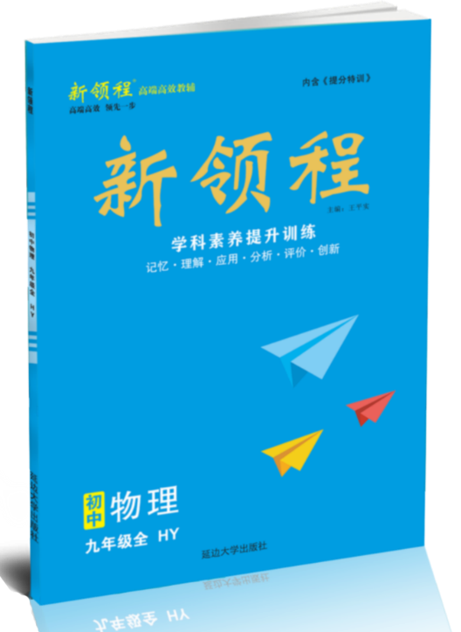

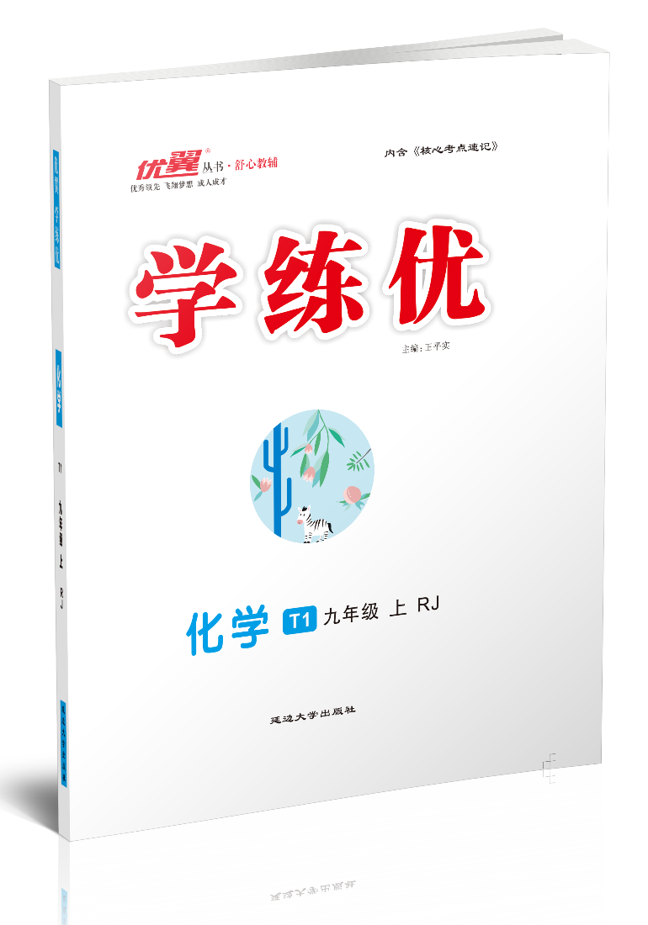


初中《学练优》系列
初中《新领程》系列
初中《时习之》系列
初中《优干线》系列
更多精彩，请访问：www.youyi100.com
点击进入

Slide 25
声 明
本文件著作权为创作公司所有，仅限于教师教学及其他非商业性和非盈利性用途。如发现盗用、转卖、网络传播等侵权行为，本公司将依法追究其相应法律责任。
部分素材选自网络，如有争议，请联系删改。

